Slide 1
15. SQL 演習
（データベース演習）
URL: https://www.kkaneko.jp/cc/de/index.html
金子邦彦

Slide 2
ここで使用する SQL
テーブル定義
CREATE TABLE ...
問い合わせ（クエリ）
SELECT ... FROM ...
SELECT ... FROM ... WHERE ...
行の挿入
INSERT INTO ...
問い合わせ結果の保存
CREATE TABLE AS ...
トランザクションの開始とロールバック
START TRANSACTION, ROLLBACK

Slide 3
15-1. SQL まとめ

Slide 4
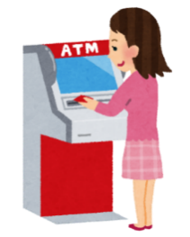
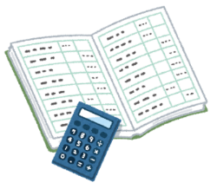
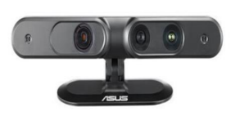
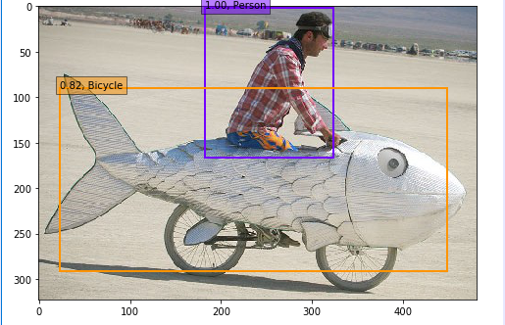
データベースシステム
・データベース管理システムは，データベースの管理等の機能を持ったソフトウエア
・オンラインでデータを共有するときに，特に適する
データベースシステム
取引
記入
データ保存
ネットワーク
人工知能応用
センサー連携

Slide 5
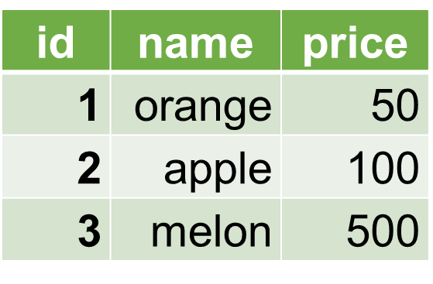
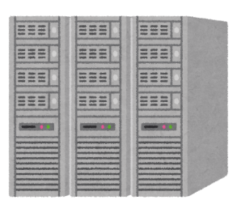
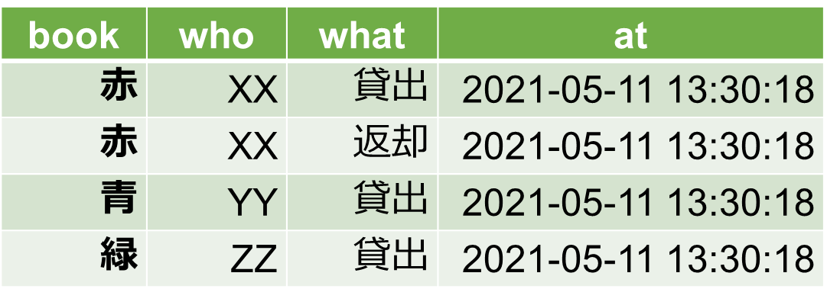
リレーショナルデータベースシステム
データベースシステムの一種
データの形はテーブル（リレーションともいう）
属性 id,
name, price
コンピュータ
記憶
装置
属性 book, who,
what, at
リレーショナル
データベース
管理システム
リレーショナル
データベース
たくさんのテーブルが格納される
あわせて
リレーショナルデータベースシステム
Notes:
リレーショナルデータベースは，
データ本体とソフトが合体したものです．
ソフトは「管理」を付けて，リレーショナルデータベース管理システムと言います．
データ本体の方は，リレーショナルデータベースと言います．
これら２つが合体したシステムを，リレーショナルデータベースと言います．
データ本体である，リレーショナルデータベースは，たくさんのテーブルが入っているのが普通です．
リレーショナルデータベースは，あるテーマの沿って取集された大量のデータなのですが，
このとき，テーマが２つあれば，テーブルは２つできます．
テーマが３つあれば，テーブルは３つになったでしょう．
テーブルにはたくさんの行がありますね．
みかん，５０という行で１つのデータ，
りんご，１００という行で１つのデータ，
りんご，１５０という行で１つのデータ，
このようにたくさんのデータがあつまってテーブルになっています．

Slide 6
リレーショナルデータベースシステムの特徴
データの形はテーブル
機能が豊富
扱いは容易．SQL を利用．
リレーショナルデータベース設計の基礎は体系化されている：異状，正規化
普及度はナンバーワン
リレーショナルデータベース管理システムにはさまざまある．MySQL, マイクロソフト Access, Oracle, SQL Server, PostgreSQL, SQLite3, Firebird など．（無料で使えるものもある）

Slide 7
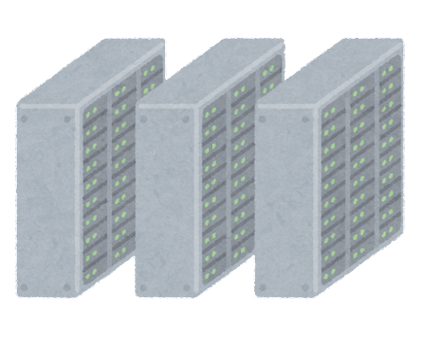
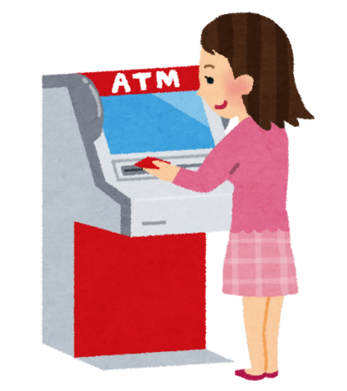
SQL
SQL は、リレーショナルデータベースシステムのさまざまな機能を使える言語
問い合わせ（クエリ）、
テーブル定義、
その他の操作

Slide 8
リレーショナルデータベースシステムの機能
 | 機能 | SQL のキーワード
テーブル定義 | テーブル定義 | CREATE TABLE
 | データ型 | CHAR, TEXT, INTEGER, REAL, DATETIME, BIT, NULL
 | オートナンバー | AUTOINCREMENT
 | 主キー | PRIMARY KEY
 | 参照整合性制約 | FOREIGN KEY, REFERENCES
問い合わせ（クエリ） | 射影、選択、結合 | SELECT FROM WHERE
 | 重複行除去（分解でも） | DISTINCT
 | 比較，範囲指定，パターンマッチ，AND/OR | =, <, >, <>, !=, <=, >=, BETWEEN, LIKE, AND, OR, IS NULL, IS NOT NULL
 | 集計・集約 | GROUP BY, MAX, MIN, COUNT, AVG, SUM
 | 並べ替え（ソート） | ORDER BY
 | 副問い合わせ | IN
データ操作 | 挿入、削除、更新 | INSERT INTO, DELETE FROM WHERE, UPDATE SET WHERE
トランザクション | 開始、コミット、ロールバック | BEGIN TRANSACTION, COMMIT, ROLLBACK
データベース設計の基礎: ER図, 異状, 従属, 正規化, 正規形

Slide 9
SQL の特徴
豊富な機能
簡単簡潔
すべてのリレーショナルデータベース管理システムで通用する共通言語
リレーショナルデータベース管理システムの例
Access, SQL Server, Oracle, MySQL, PostgreSQL,
SQLite, Firebird, ・・・
コマンドなので、自動実行も簡単．あとからの確認も簡単

Slide 10
問い合わせ（クエリ）
「問い合わせ（クエリ）」とは、
データベースの検索、集計・集約、ソート（並べ替え）を行うこと
リレーショナルデータベースでの問い合わせ（クエリ）の結果は、テーブル形式のデータ

Slide 11
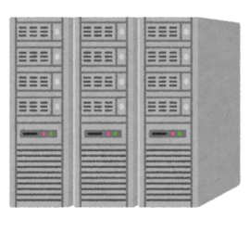
問い合わせ（クエリ）の仕組み
問い合わせ（クエリ）
の結果は，テーブル形式のデータ
問い合わせ（クエリ）
のコマンド
データの種類ごとに分かれた，たくさんのテーブル
リレーショナル
データベースシステム

Slide 12
SQL による問い合わせ（クエリ）の例
① SELECT * FROM 商品;
② SELECT 名前, 単価 FROM 商品;
③ SELECT 名前, 単価 FROM 商品 WHERE 単価 > 80;
④ SELECT 受講者, COUNT(*) FROM 成績 GROUP BY 受講者;
⑤ SELECT * FROM 米国成人調査データ ORDER BY 年齢;
⑥ SELECT * FROM T, S;
⑦ SELECT * FROM T, S WHERE a = b;
⑧ SELECT * FROM 授業 WHERE 教室名 IN ('一階', '二階');
⑨ SELECT DISTINCT 学生番号 FROM 成績 WHERE 科目名
IN (SELECT 科目名 FROM 成績 WHERE 学生番号 = 101);

Slide 13
結合と結合条件
結合： ２つのテーブルを1つにまとめる
SELECT * FROM S, T ・・・ 結合条件なしで S と T を結合
結合条件
SELECT * FROM S, T WHERE a = b;
・・・ 結合条件は「a = b」
２行のテーブル
３行のテーブル
２×３で，６行のテーブル

Slide 14
結合はどういう場合に役に立つのか
違うテーブルに分かれているデータを，１つにまとめたいとき
結合は２つのテーブルを１つにまとめる
結合を繰り返すことにより，３つ以上のテーブルを１つにまとめることも可能

Slide 15
「商品」と「購入」の関連
商品
ID | 商品名 | 単価
1 | みかん | 50
2 | りんご | 100
3 | メロン | 500
Xさんは、1 のみかんと，
3 のメロンを買った
Yさんは、 2 のりんごを買った
購入
購入者 | 商品番号
X | 1
X | 3
Y | 2
購入テーブルの情報
商品テーブルの情報

Slide 16
「商品」と「購入」の結合
商品
ID | 商品名 | 単価
1 | みかん | 50
2 | りんご | 100
3 | メロン | 500
購入者 | 商品番号
X | 1
X | 3
Y | 2
購入
ID | 商品名 | 単価 | 購入者 | 商品番号
1 | みかん | 50 | X | 1
1 | みかん | 50 | X | 3
1 | みかん | 50 | Y | 2
2 | りんご | 100 | X | 1
2 | りんご | 100 | X | 3
2 | りんご | 100 | Y | 2
3 | メロン | 500 | X | 1
3 | メロン | 500 | X | 3
3 | メロン | 500 | Y | 2
ペアは９通り
結合の結果 ⇒
（結合条件が無い場合）
SELECT * FROM 商品, 購入;

Slide 17
「商品」と「購入」の結合
商品
ID | 商品名 | 単価
1 | みかん | 50
2 | りんご | 100
3 | メロン | 500
購入者 | 商品番号
X | 1
X | 3
Y | 2
購入
ID | 商品名 | 単価 | 購入者 | 商品番号
1 | みかん | 50 | X | 1
2 | りんご | 100 | Y | 2
3 | メロン | 500 | X | 3
結合条件があると
選択が行われる ⇒
SELECT * FROM 商品, 購入
WHERE ID = 商品番号;

Slide 18
SQL を用いた新しい行の挿入
テーブル名: products
id | name | price
1 | orange | 50
2 | apple | 100
3 | melon | 500
id | name | price
1 | orange | 50
2 | apple | 100
3 | melon | 500
4 | apple | 150
INSERT INTO products VALUES(4, 'apple', 150);
テーブル名
値の並び．半角のカンマ「,」で区切る
※ 文字列は半角の「'」で囲む

Slide 19
ロールバックとは
ロールバックは，データベースを，トランザクション開始時点に戻すこと
リレーショナルデータベース管理システムの標準機能
ロールバックしたトランザクションだけが元に戻る（他の利用者に影響を与えることはない）

Slide 20
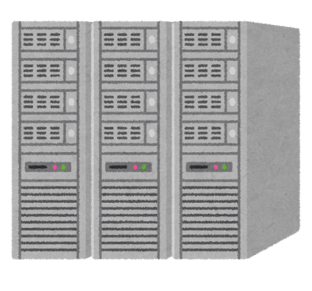
ロールバック (rollback)
操作１、操作２、操作３
と操作していて、
最初に戻したくなった
トランザクション開始
操作１
操作２
操作３
ユーザ
rollback
データベース管理システム

Slide 21
データベースの構築手順
ID | 購入者 | 商品ID | 数量
ID | 購入者 | 商品ID | 数量
1 | X | 1 | 10
2 | Y | 2 | 5
ID | 名前 | 単価
ID | 名前 | 単価
1 | みかん | 50
2 | りんご | 100
3 | りんご | 150
データベース
設計
データベース生成
※ 最初，データベースは空
テーブル定義
「こういうテーブルを使いたい」と設定するだけなので、テーブルは空
テーブル生成

Slide 22
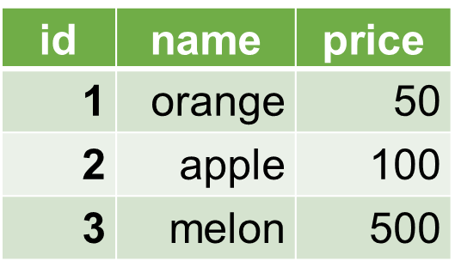
リレーショナルデータベースの構築手順
id | 購入者 | 商品ID | 数量
id | 購入者 | 商品ID | 数量
1 | X | 1 | 10
2 | Y | 2 | 5
id | name | price
データベース
設計
データベース生成
※ 最初，データベースは空
テーブル定義
※ 最初，テーブルは空
テーブル生成

Slide 23
テーブル定義
テーブル名: tosyo
テーブル定義では，
・テーブル名
・属性の属性名
・属性のデータ型
などを設定して，テーブルを定義する
book | who | what | at
赤 | XX | 貸出 | 2023-05-11 13:30:18
赤 | XX | 返却 | 2023-05-11 13:30:18
青 | YY | 貸出 | 2023-05-11 13:30:18
緑 | ZZ | 貸出 | 2023-05-11 13:30:18
CREATE TABLE tosyo (
book TEXT,
who TEXT,
what TEXT,
at DATETIME);

Slide 24
属性のデータ型
book | who | what | at
赤 | XX | 貸出 | 2023-05-11 13:30:18
赤 | XX | 返却 | 2023-05-11 13:30:18
青 | YY | 貸出 | 2023-05-11 13:30:18
緑 | ZZ | 貸出 | 2023-05-11 13:30:18
属性名
テーブル
の本体
TEXT
TEXT
TEXT
DATETIME
それぞれの属性のデータ型
Notes:
データ型は属性ごとに設定します．
このテーブルの例で示すように，
id属性は自動インクリメント，
products属性には短いテキスト，
単価属性には数値というように，
属性ごとに異なるデータ型を設定することができます．
こうして設定されたデータ型と違うデータを入れることはできません．
例えば，単価属性が数値に設定されているとき，
数値でないデータを入れることはできません．

Slide 25
属性のデータ型
Access の主なデータ型 | SQL のキーワード
 | NULL | 空値
短いテキスト | char | 文字列
長いテキスト | text | 文字列
数値 | integer, real | 整数や浮動小数点数
日付／時刻 | datetime | 日付や時刻など
Yes／No | bit, bool | ブール値
※ 整数は integer, 浮動小数点数（小数付きの数）は real
※ 短いテキストは半角 255文字分までが目安
それ以上になる可能性があるときは長いテキスト

Slide 26
15-2. 演習（Paiza.IO を使用）

Slide 27
Paiza.IO の使い方
① ウェブブラウザを起動する
② 次の URL を開く
https://paiza.io/
③ もし，表示が英語になっていたら，日本語に切り替える

Slide 28
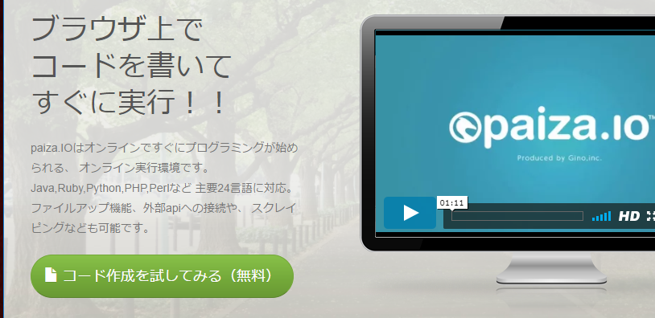
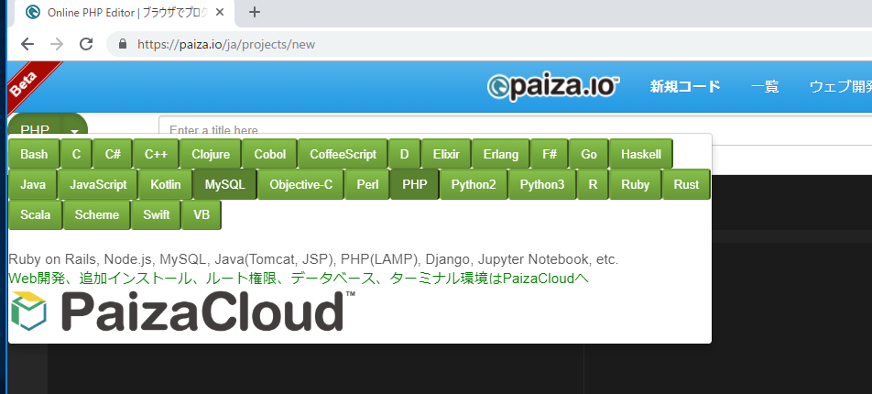
④ 「コード作成を試してみる」をクリック
⑤ 「MySQL」を選ぶ（左上のボタンをクリックするとメニューが出る）

Slide 29
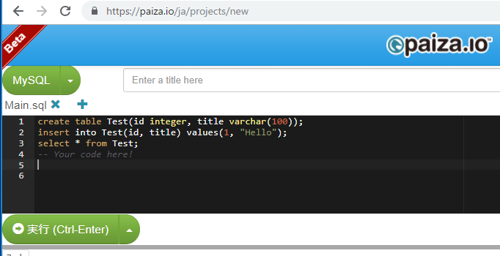
プログラムの
編集画面
プログラムを
書き換えること
ができる
実行ボタン

Slide 30
編集画面を確認する。
すでに、SQL が入っているが、使わないので消す。

Slide 31
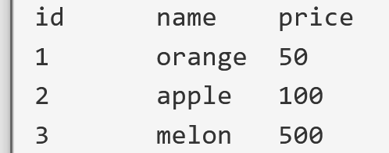
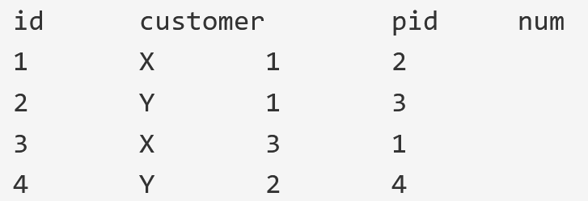
使用するテーブル
テーブル products
テーブル sales

Slide 32
ここで使用する SQL
テーブル定義
CREATE TABLE ...
問い合わせ（クエリ）
SELECT ... FROM ...
SELECT ... FROM ... WHERE ...
行の挿入
INSERT INTO ...
問い合わせ結果の保存
CREATE TABLE AS ...
トランザクションの開始とロールバック
START TRANSACTION, ROLLBACK

Slide 33
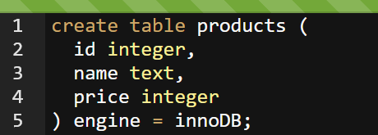
テーブル定義 products
１から5行目に、次の SQL を入れ、「実行」をクリック。
エラーメッセージが出ないことを確認
※ エラーメッセージが出たときは、SQLを修正してから、
再度実行する
〇 engine = innoDB; は，MySQLでトランザクションの機能を有効にするために付けている
データ型
テキスト（文字列） text
数値 integer, real

Slide 34
ここで，補足説明
SQL プログラムは消さずに，
下に書き加えるようにしてください
資料のスクリーンショットでは「行番号」
も付けているので，参考にしてください

Slide 35
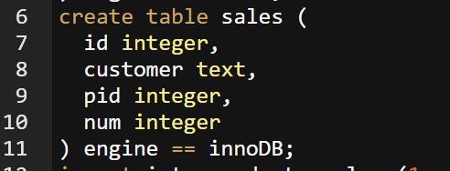
テーブル定義 sales
6から 11行目に、次の SQL を入れ、「実行」をクリック。
エラーメッセージが
出ないことを確認
〇 engine = innoDB; は，MySQLでトランザクションの機能を有効にするために付けている

Slide 36
ここで，補足説明
行の挿入
ID | 商品名 | 単価
1 | みかん | 50
2 | りんご | 100
3 | メロン | 500
ID | 商品名 | 単価
1 | みかん | 50
2 | りんご | 100
3 | メロン | 500
4 | レモン | 80
insert into 商品 values(4, 'レモン', 80);
テーブル名
値の並び．半角のカンマ「,」で区切る
※ 文字列は半角の「'」で囲む

Slide 37
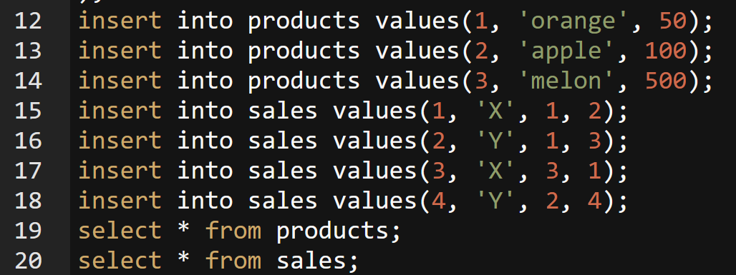
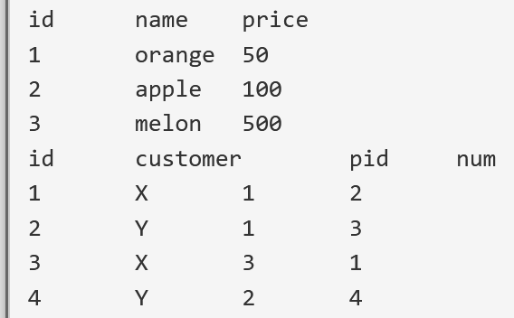
新しい行の挿入
12から 20行目に、次の SQL を入れ、「実行」をクリック。確認

Slide 38
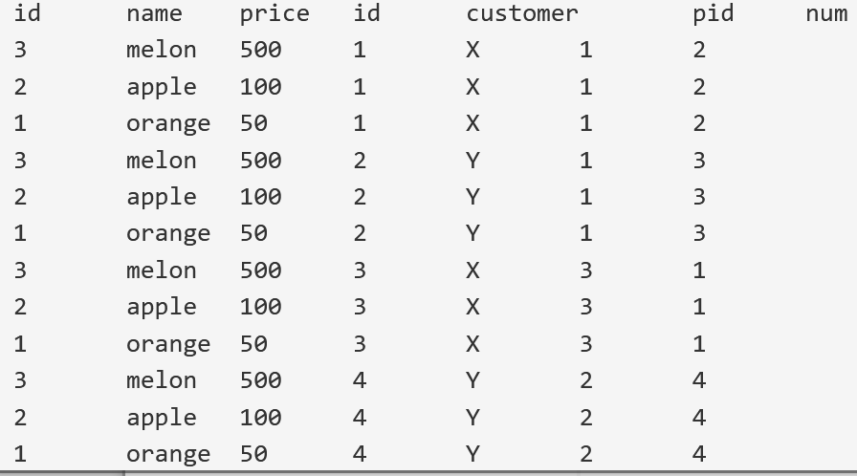
結合（2つのテーブルのすべてのペア）
① 次の SQL 問い合わせを実行し確認
行（行）の順序が違っている場合がある

Slide 39
結合（結合条件あり）
② 次の SQL 問い合わせを実行し確認

Slide 40
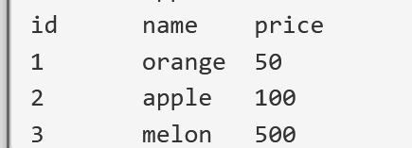
並べ替え（ソート）
③ 次の SQL 問い合わせを実行し確認．昇順．

Slide 41
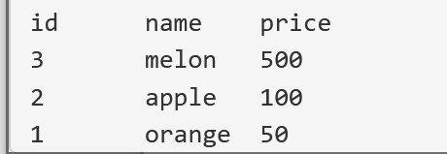
並べ替え（ソート）
④ 次の SQL 問い合わせを実行し確認．降順．

Slide 42
数え上げ
⑤ 次の SQL 問い合わせを実行し確認

Slide 43
範囲指定
⑥ 次の SQL 問い合わせを実行し確認

Slide 44
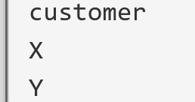
重複除去
⑦ 次の SQL 問い合わせを実行し確認

Slide 45
ここで，補足説明
次のSQL は，SQL 問い合わせ（クエリ）の結果を，新しいテーブルに保存する
【書き方】
create table ＜テーブル名＞ as ＜SQL 問い合わせ＞

Slide 46
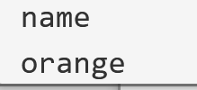
問い合わせの結果をテーブルに保存
⑧ 次の SQL 問い合わせを実行し確認

Slide 47
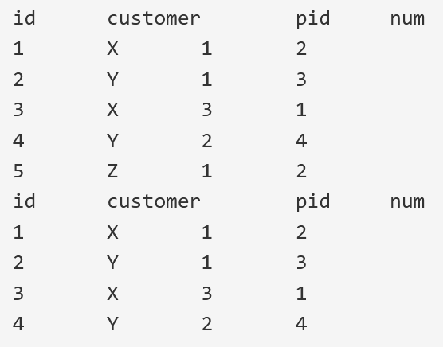
ロールバック
⑨ 次の SQL 問い合わせを実行し確認
rollback は，
start transaction 以降の
データベース操作を取り消す

Slide 48
15-3. テーブルの分解と結合

Slide 49
テーブルの分解と結合の演習
今まで入れた SQL プログラムは，すべて消しても問題ありません

Slide 50
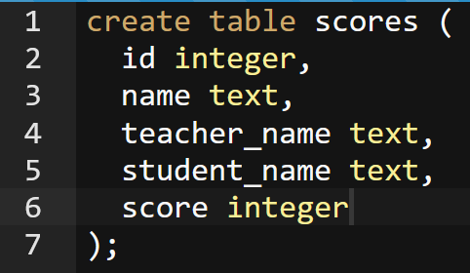
① テーブル定義
次の SQL を入れる．
データ型
テキスト（文字列） text
数値 integer, real
② 実行
エラーメッセージが出ないことを確認．表示はない．
※ エラーメッセージが出たときは、SQLを修正してから、
再度実行する

Slide 51
③ 行の挿入
次の SQL を書き加える．
④ 実行
エラーメッセージが出ないことを確認．表示はない．
※ エラーメッセージが出たときは、SQLを修正してから、
再度実行する

Slide 52
⑤ 問い合わせ
次の SQL を書き加える．
⑥ 実行
確認．
※ エラーメッセージが出たときは、SQLを修正してから、
再度実行する

Slide 53
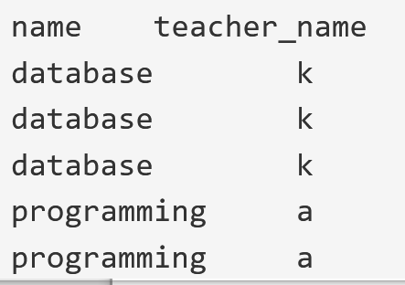
⑦ 問い合わせ
次の SQL を書き加える．
⑧ 実行
確認．
※ エラーメッセージが出たときは、SQLを修正してから、
再度実行する

Slide 54
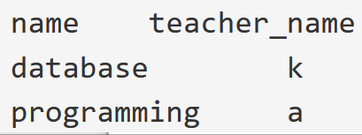
⑨ 重複行除去
次の SQL を書き加える．
⑩ 実行
確認．
※ エラーメッセージが出たときは、SQLを修正してから、
再度実行する

Slide 55
テーブルの分解
いまから，テーブル scores を，テーブル A, B に分解する
A
結合
scores
分解
テーブル
B
問い合わせの結果を、
テーブルとして保存
テーブルへの保存の方法
Access: INTO
その他のシステム(世界標準): create table … as

Slide 56
⑪ テーブルの分解のため，テーブル A の作成
次の SQL を書き加える．
⑫ 実行
確認．
※ エラーメッセージが出たときは、SQLを修正してから、
再度実行する

Slide 57
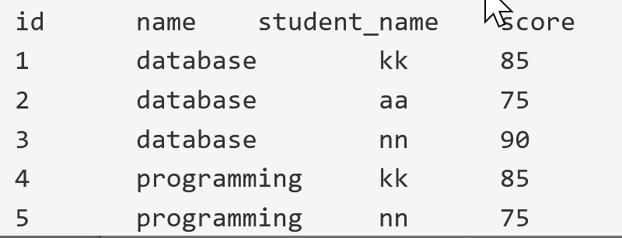
⑬ テーブルの分解のため，テーブル B の作成
次の SQL を書き加える．
⑭ 実行
確認．
※ エラーメッセージが出たときは、SQLを修正してから、
再度実行する

Slide 58
⑮ テーブル A, B の結合
次の SQL を書き加える．
⑯ 実行
確認．
※ エラーメッセージが出たときは、SQLを修正してから、
再度実行する

